Slide 1
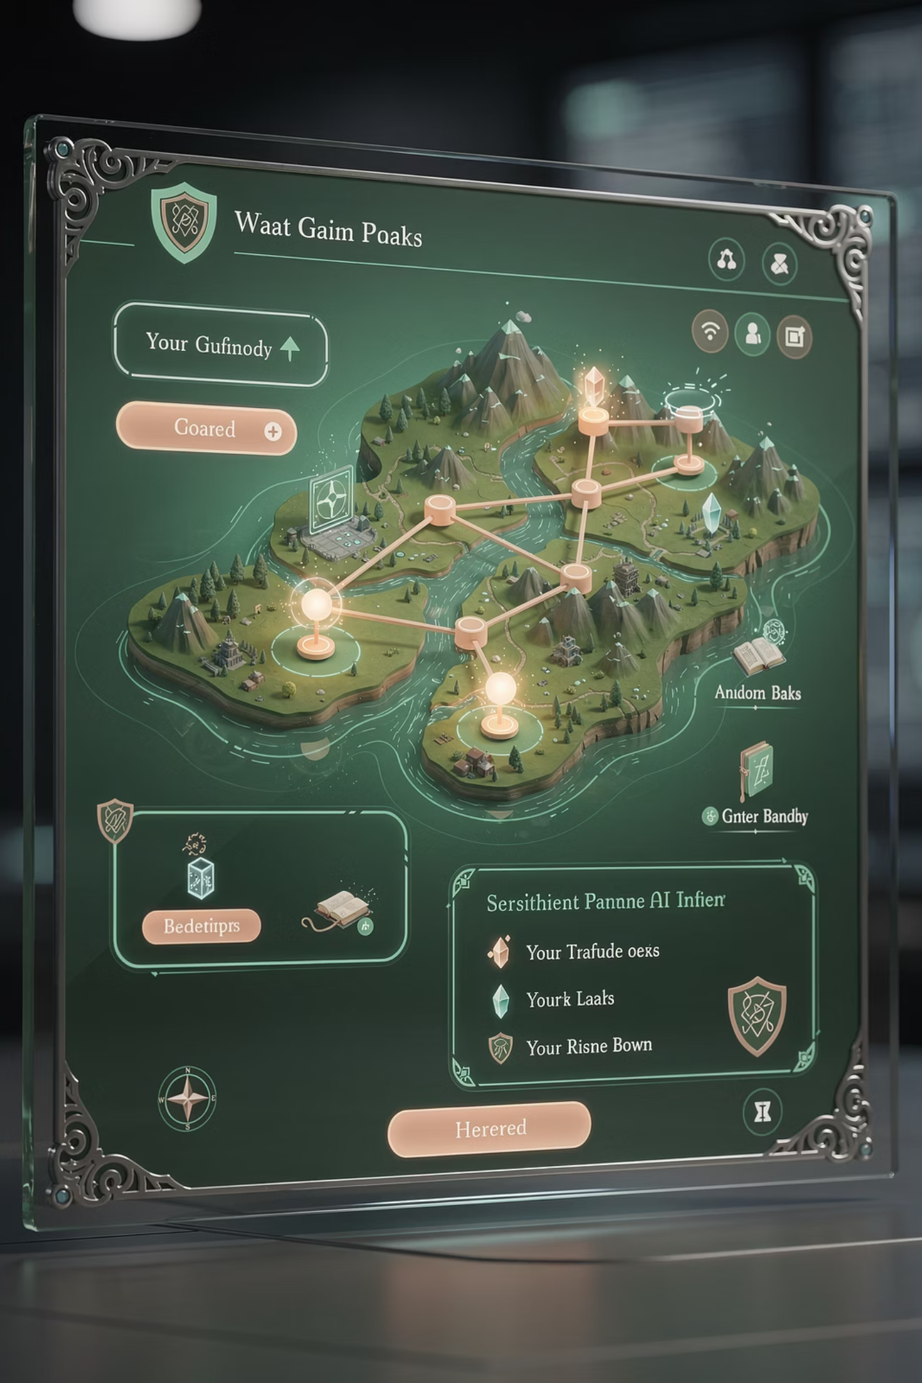
NightQuest
Positionnement
Objectif Produit
Jeu narratif interactif inspiré de la série de livre "dont tu es le héros"
La meilleure Immersion possible + simplicité d'accès : 3 clics pour démarrer une partie
Objectif Cloud
Cible
Mise en production rapide, architecture scalable et sécrurisée
Les nerds

Slide 2

Piliers de l'Expérience Utilisateur
01
Stratégie UX
Thème épuré→ des archétypes cohérents → nom personnalisé → génération d'histoire immersive
02
Stratégie IA
MJ contrôlé par prompt + garde-fous (format, longueur, ton narratif)

Slide 3
DEMO

Slide 4
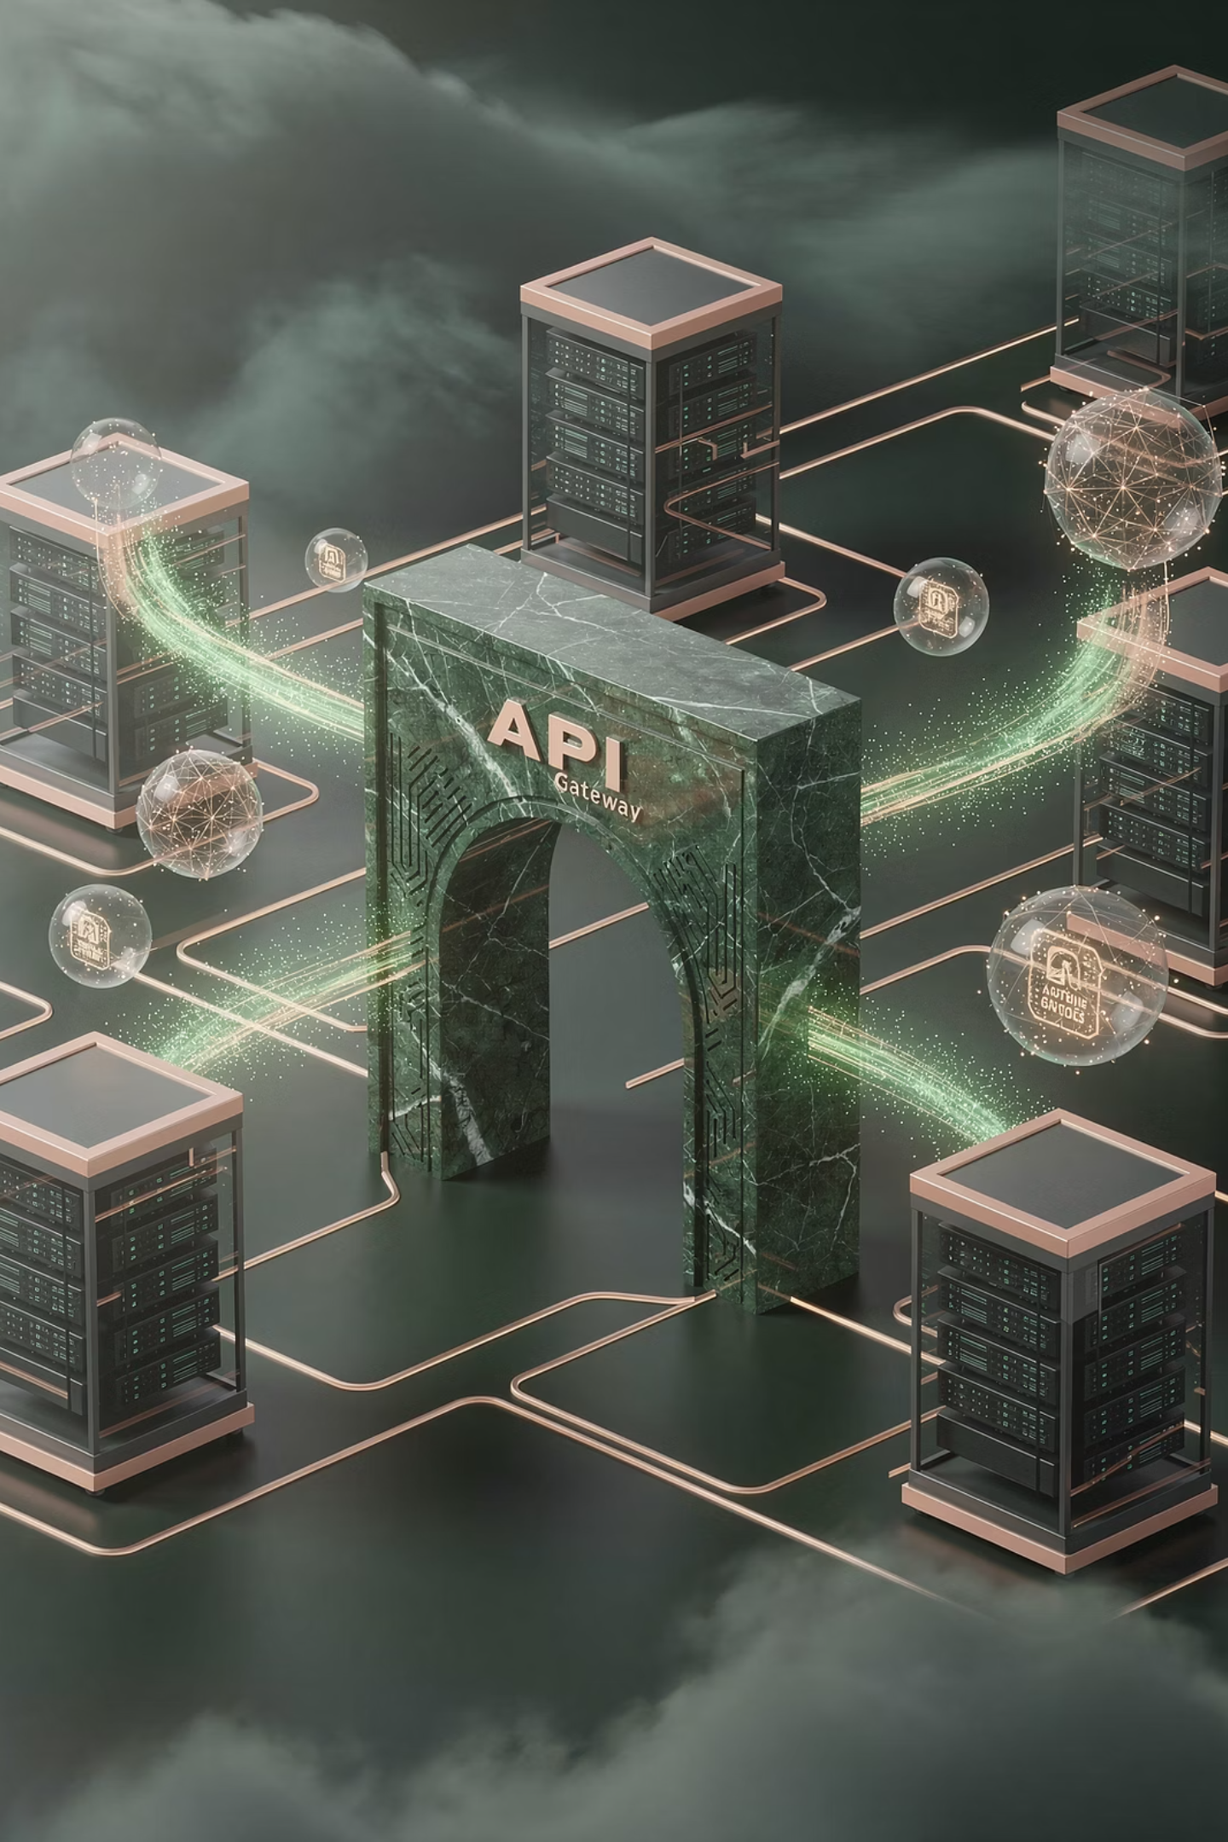

Architecture Technique & Sécurité
Stack Technique
Front dynamique + API backend + LLM managé via un EC2 sur aws
Sécurité
Zéro clé AWS côté navigateur, tous les appels IA transitent via backend , connection obligatoire pour utiliser le LLM
Évolutivité
Augmentation des ressources de la machine , potentiellent du fine-tuning , sécurisé davantage les rôles/user et les requêtes autorisé depuis l'extérieur

Slide 5
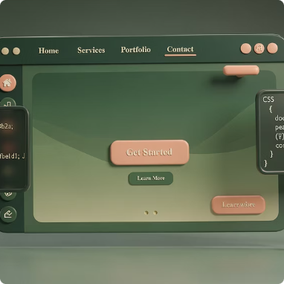
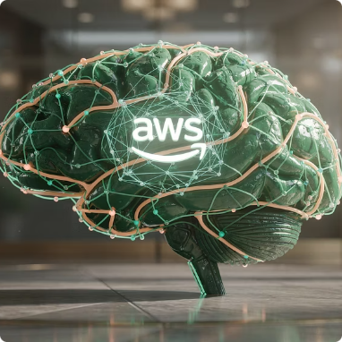
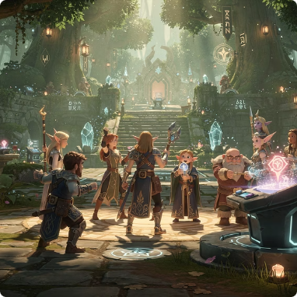
MVP Livré : Fonctionnalités Cœur
MVP Front-end
Intégration IA
Qualité Attendu
Interface HTML/CSS/JS + navigation fluide + écrans complets (settings, characters, story, archive)
Connexion Mistral 7B instruct via le backend
Cohérence narrative par thème + expérience fluide type "AI Dungeon"

Slide 6
Métriques de Performance & Engagement
Objectifs initiaux
<60s
<120s
Latence Cible
Premiers Tokens
Par tour sans streaming
Avec streaming activé
Fiabilité
A venir
retry automatique, timeouts défini
Metrique précise
Archivage des conversations pour une reprise plus tard

Slide 7
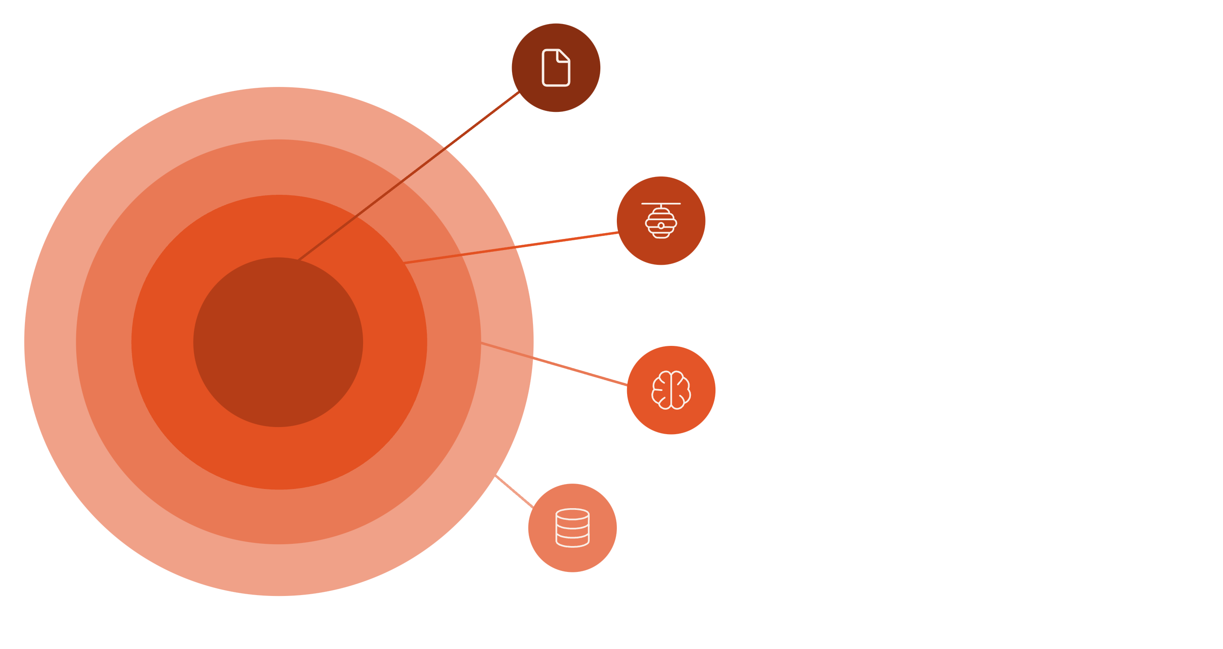
INFRASTRUCTURE
Architecture Cloud AWS Complète
Front
nginx
Backend API
Fais en js, API Gateway
IA
Ollama avecMistral 7B instruct.
Données & Ops
IAM pour la sécurité des instances EC2
Sécurité du site géré avec le backend

Slide 8
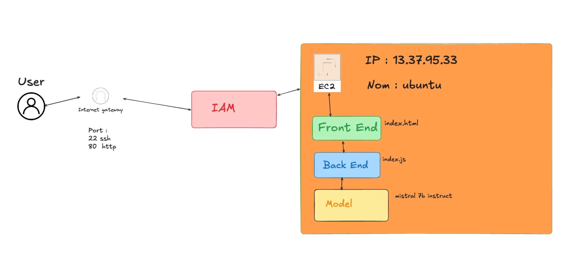
Architecture

Slide 9
Prochaines Étapes & Roadmap
1
2
3
4
Backend et API
Optimisation IA
Front Avancé
Ops & Deploy
Endpoints /archive + mise en place du système d'historique
Passer à un modèle plus puissant tout en améliorant le prompt système
Input joueur enrichi + écran Archive fonctionnel
alertes budget à faire ( sur aws )
Mise en place de pipeline quand il y a une maj au niveau du front ou du back
Augmenter la sécurité en mettant des rôles utilisateurs plus précis

